Slide 1
HelpAPP – Iteration 2
מצגת סיכום איטרציה 2.

Slide 2
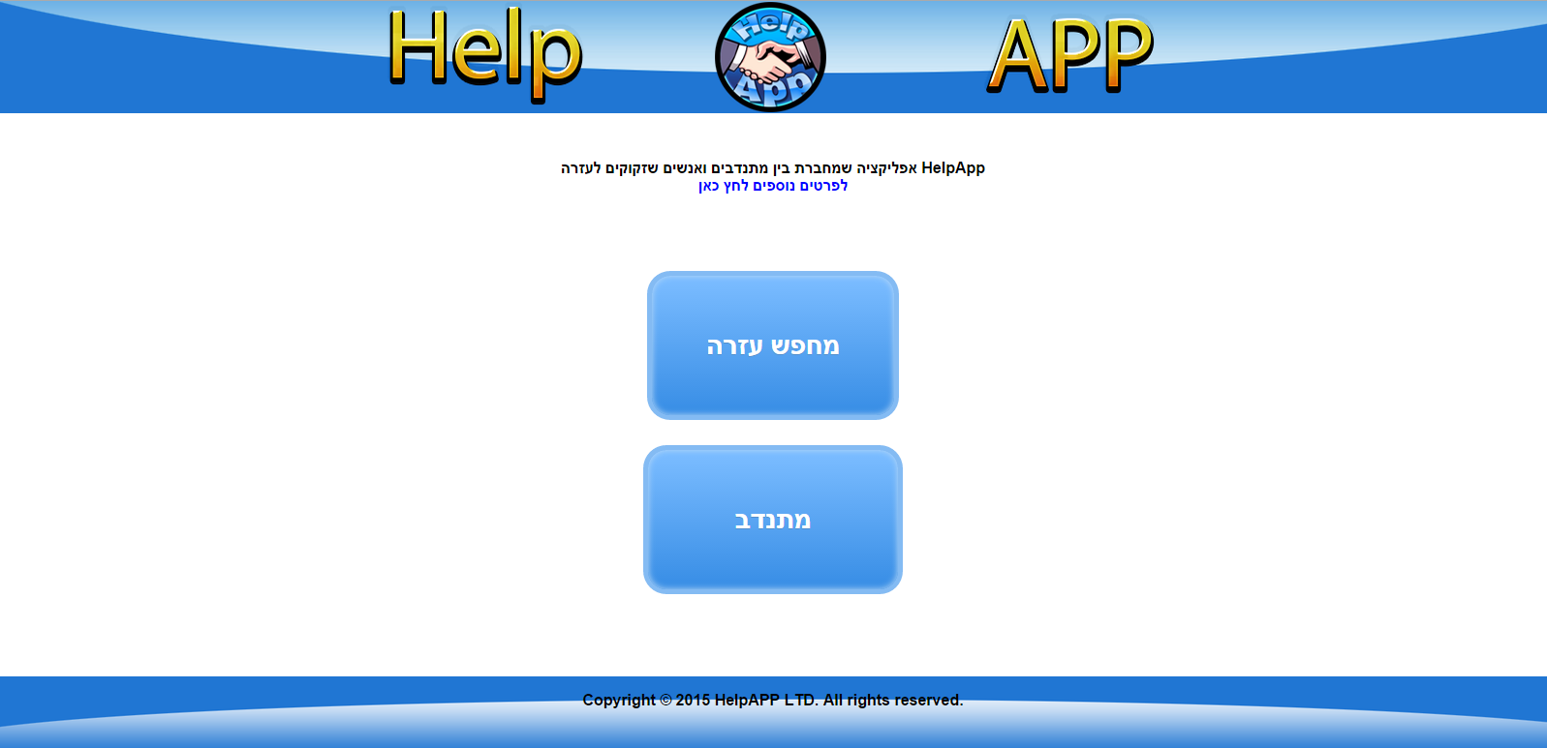
http://helpapp-seproject.appspot.com/

Slide 3
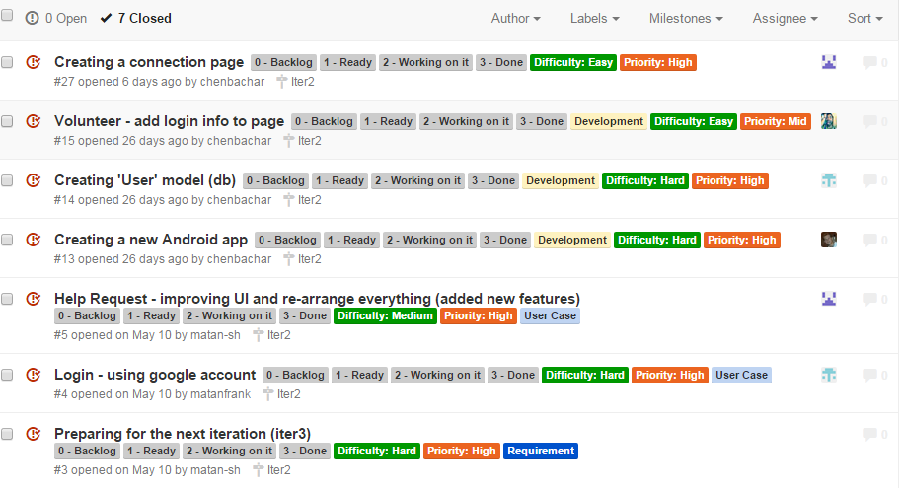
אז מה הספקנו?
 | יצירת דף התחברות
 | התחברות עם חשבון גוגל
 | מתנדב – הוספת פרטים
 | יצירת אפליקציית אנדרואיד

Slide 4
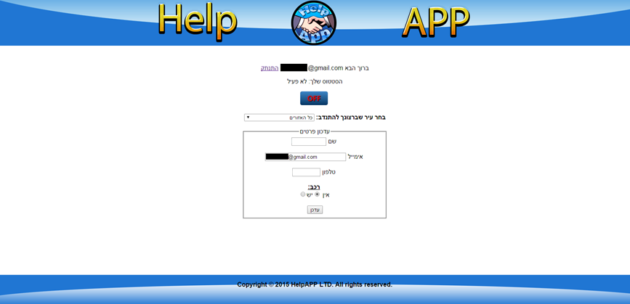
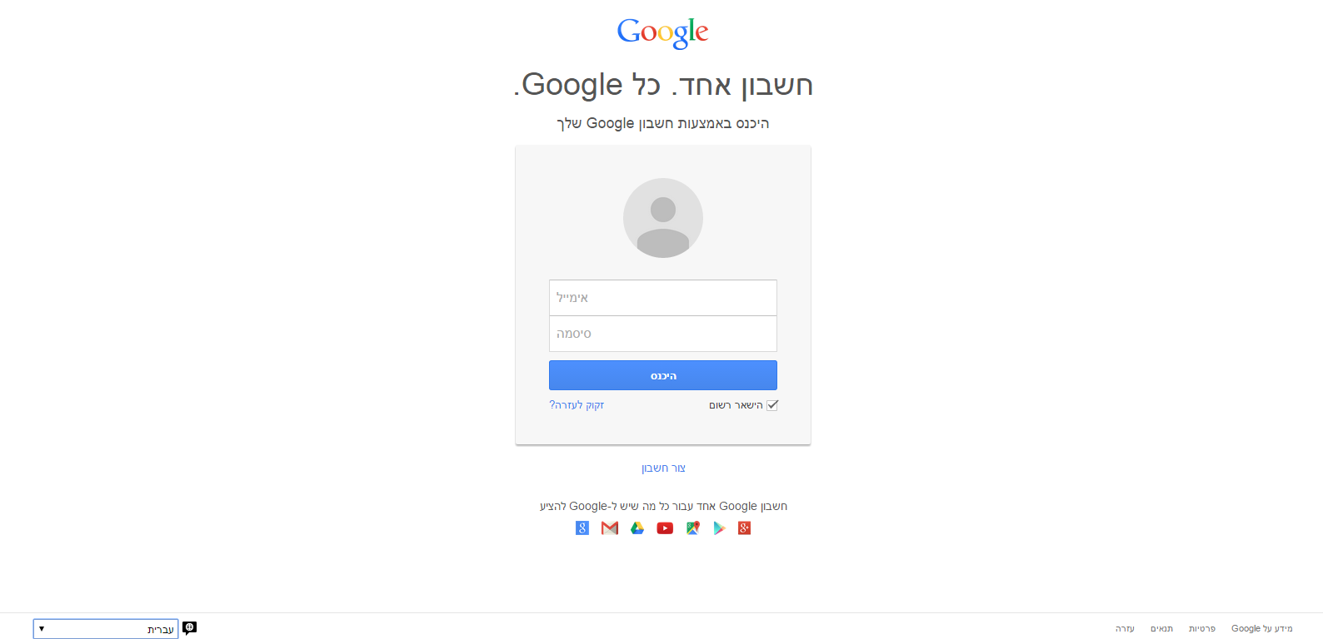
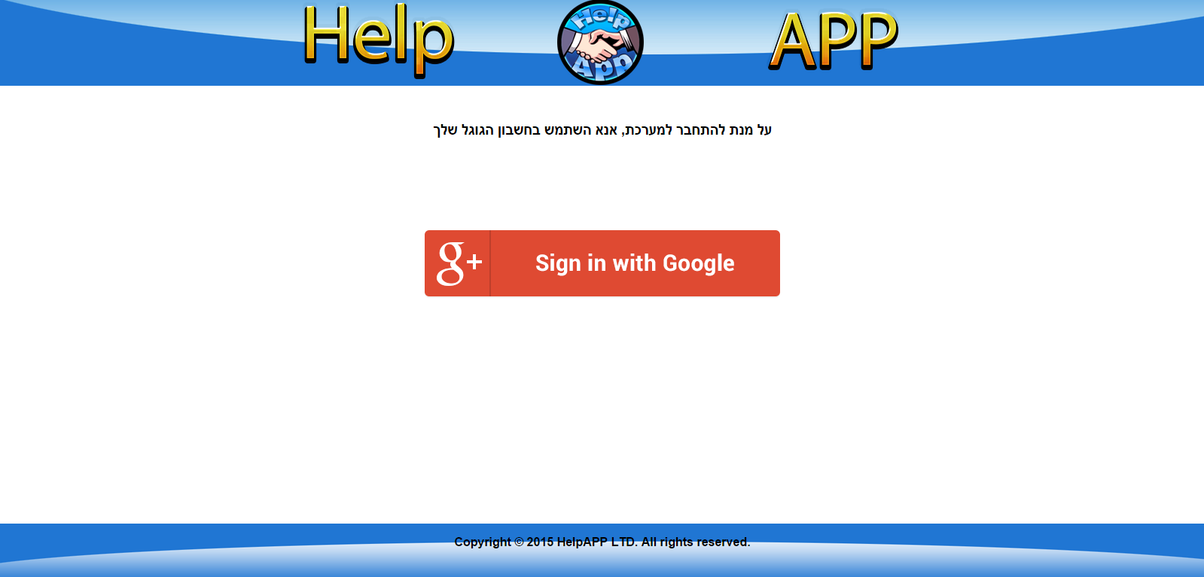
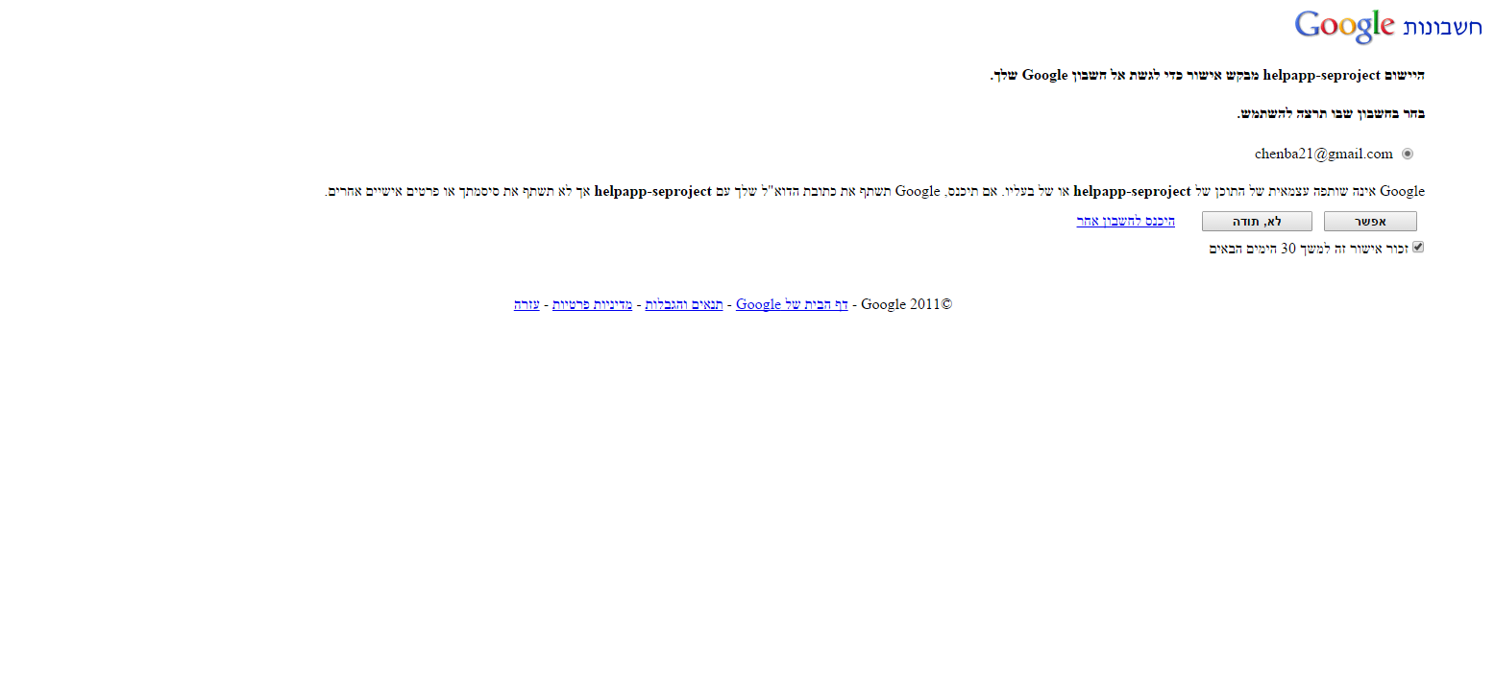
מתנדב - התחברות
 | יצירת דף התחברות
 | התחברות עם חשבון גוגל
 | מתנדב – הוספת פרטים
 | יצירת אפליקציית אנדרואיד

Slide 5
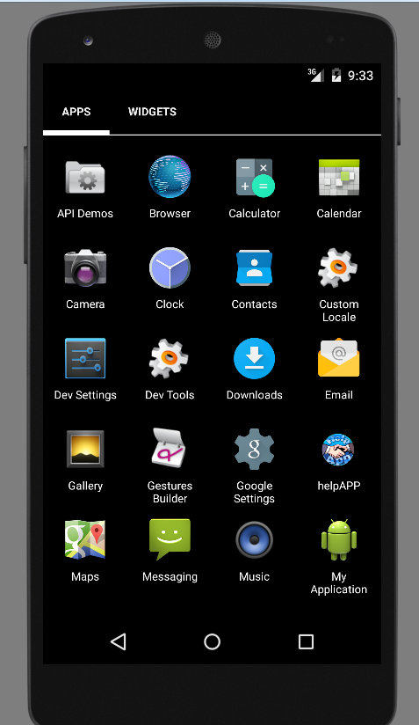
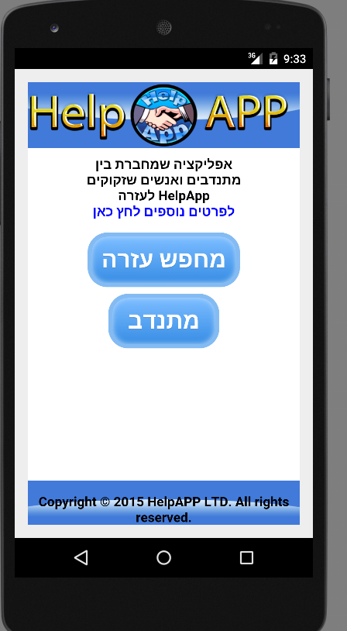
אנדרואיד ו- cross-platform
 | יצירת דף התחברות
 | התחברות עם חשבון גוגל
 | מתנדב – הוספת פרטים
 | יצירת אפליקציית אנדרואיד

Slide 6
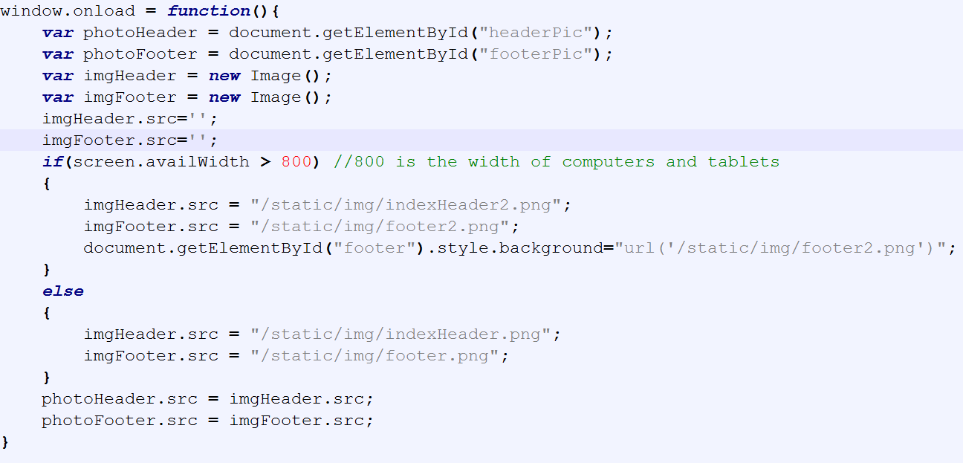
סקר קוד
טעינה של פריטים שונים לרזולוציות שונות (למשל פלאפון ומחשב).

Slide 7
תכנון לסבב הבא (Iteration 3)
הוספת פרטים ו- "טקסט" קצר המסביר על כל דף.
הוספת ערים לרשימת הערים בדף ה 'מתנדב' ודף 'מבקש עזרה'
יצירת טבלת (model) הבקשות – Requests
הוספת בקשות לטבלה – יצירת פונקציות הוספה ל- DB.
התאמת ה- UI לאפליקציית האנדרואיד – במהלך הסבב התגלה באג בהצגת פריטים (מסיימים) לרזולוציה נמוכה של פלאפון, הבאג תוקן חלקית .

